Slide 1
ПРОЕКТ «Модель мобильной системы погрузки – разгрузки и транспортировки материалов »
на базе TETRIX
Выполнили:
Перепелкин Николай
Арцыбашев Алексей
Николаев Иван
Руководитель: Сазонов Сергей Юрьевич

Slide 2
АКТУАЛЬНОСТЬ
В условиях современной стремительной жизни грузоперевозки стали одной из наиболее важных составляющих человеческой жизни. Мобильный погрузчик-перевозчик— это устройства, используемые во внутренних перевозках — на складах, сортировочных предприятиях, производственных цехах, логистических центрах и крупноформатных магазинах. Их основная функция заключается в перевозке больших грузов на короткие расстояния. Однако благодаря навесному оборудованию для мобильного погрузчики-перевозчика также можно использовать для уборки снега.

Slide 3
Цель работы: ознакомиться с возможностями мобильной системы «погрузочно-разгрузочного комплекса" и разработать модель роботов
Задачи проекта:
>разработать модели роботов
> запрограммировать микроконтроллер для обеспечения работы двигателей и сервоприводов
> произвести сборку модели «погрузочно-разгрузочного комплекса»
> отладить работу «погрузочно-разгрузочного комплекса»
> настроить управление «погрузочно-разгрузочного комплекса» через пульт управления

Slide 4
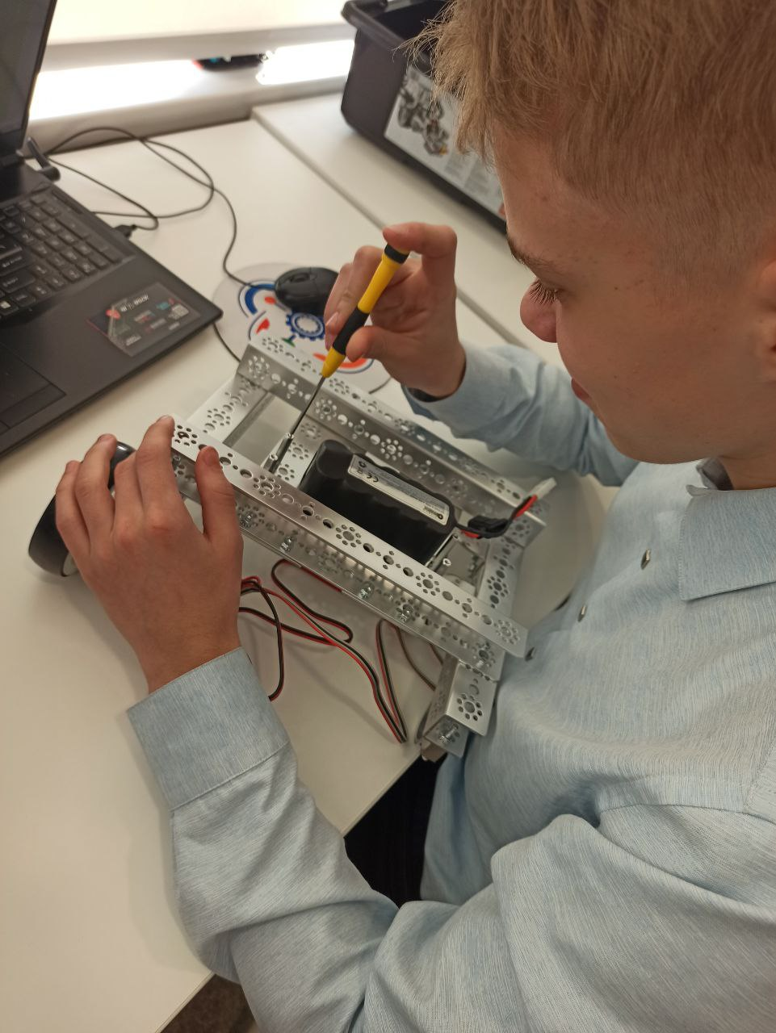
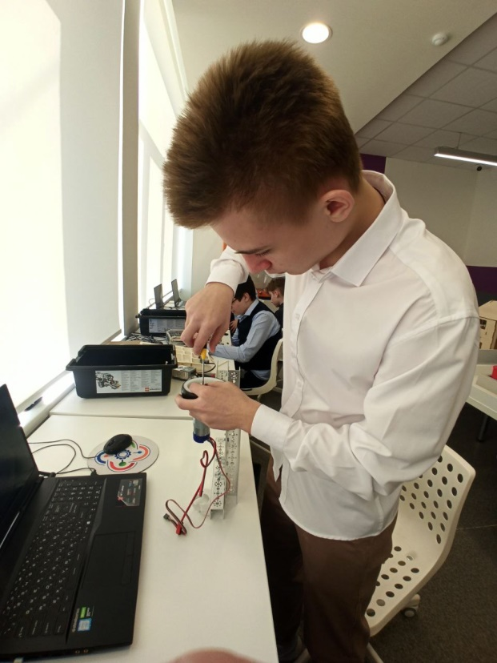
Процесс сборки

Slide 5
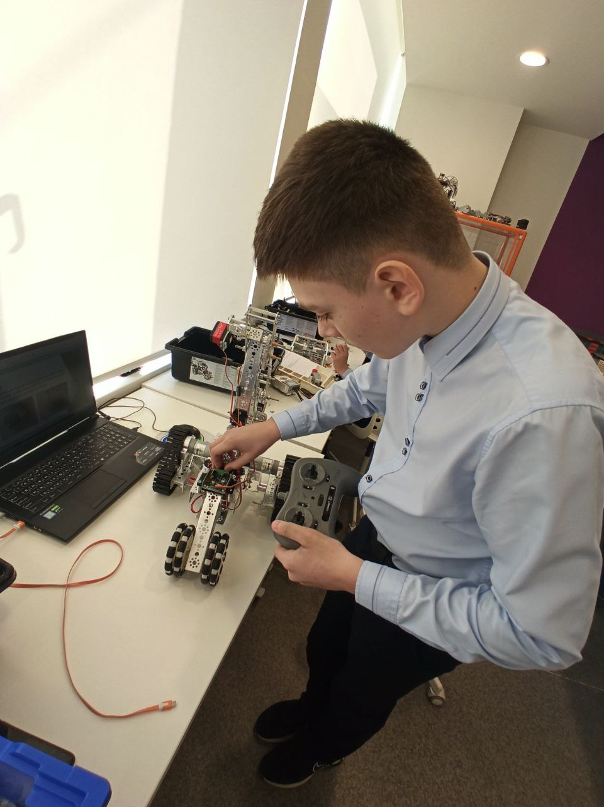
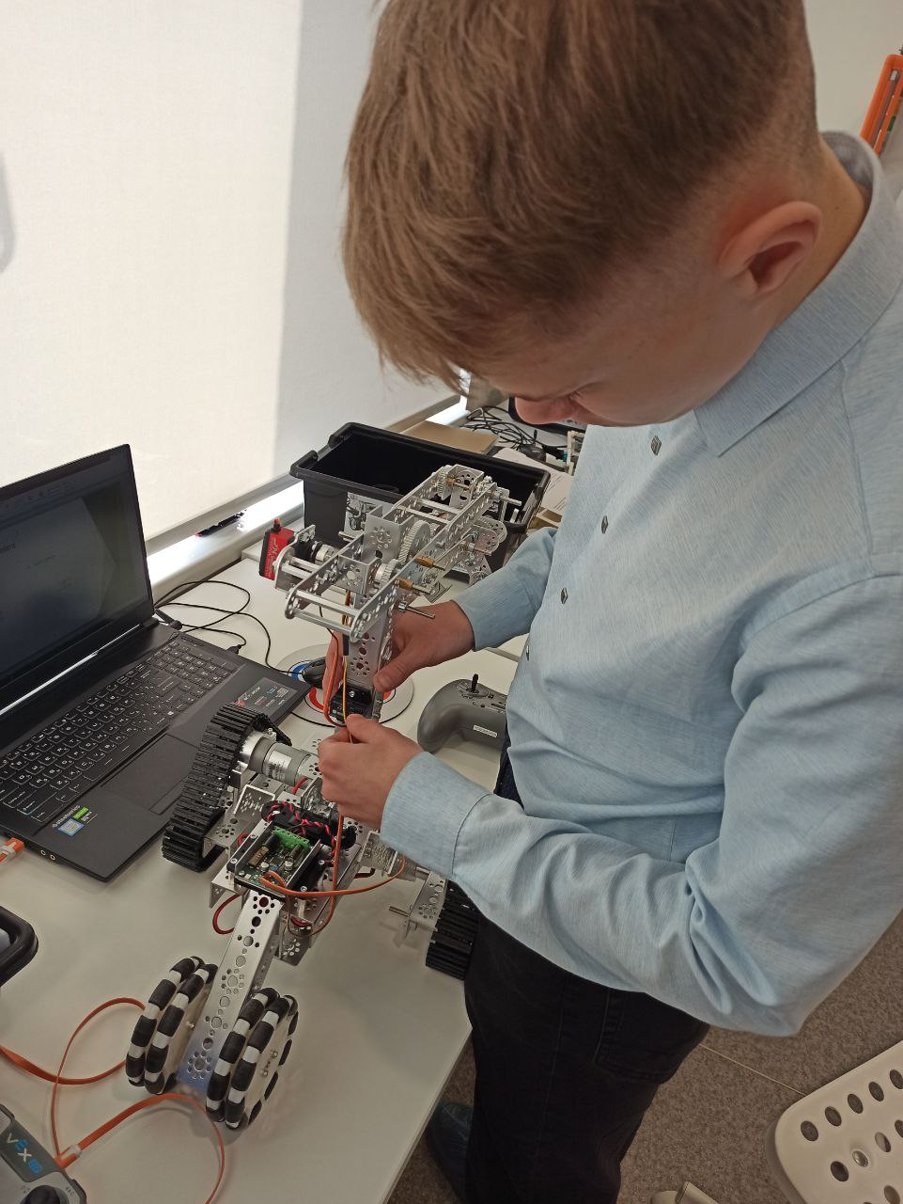
Настройка работы робота

Slide 6
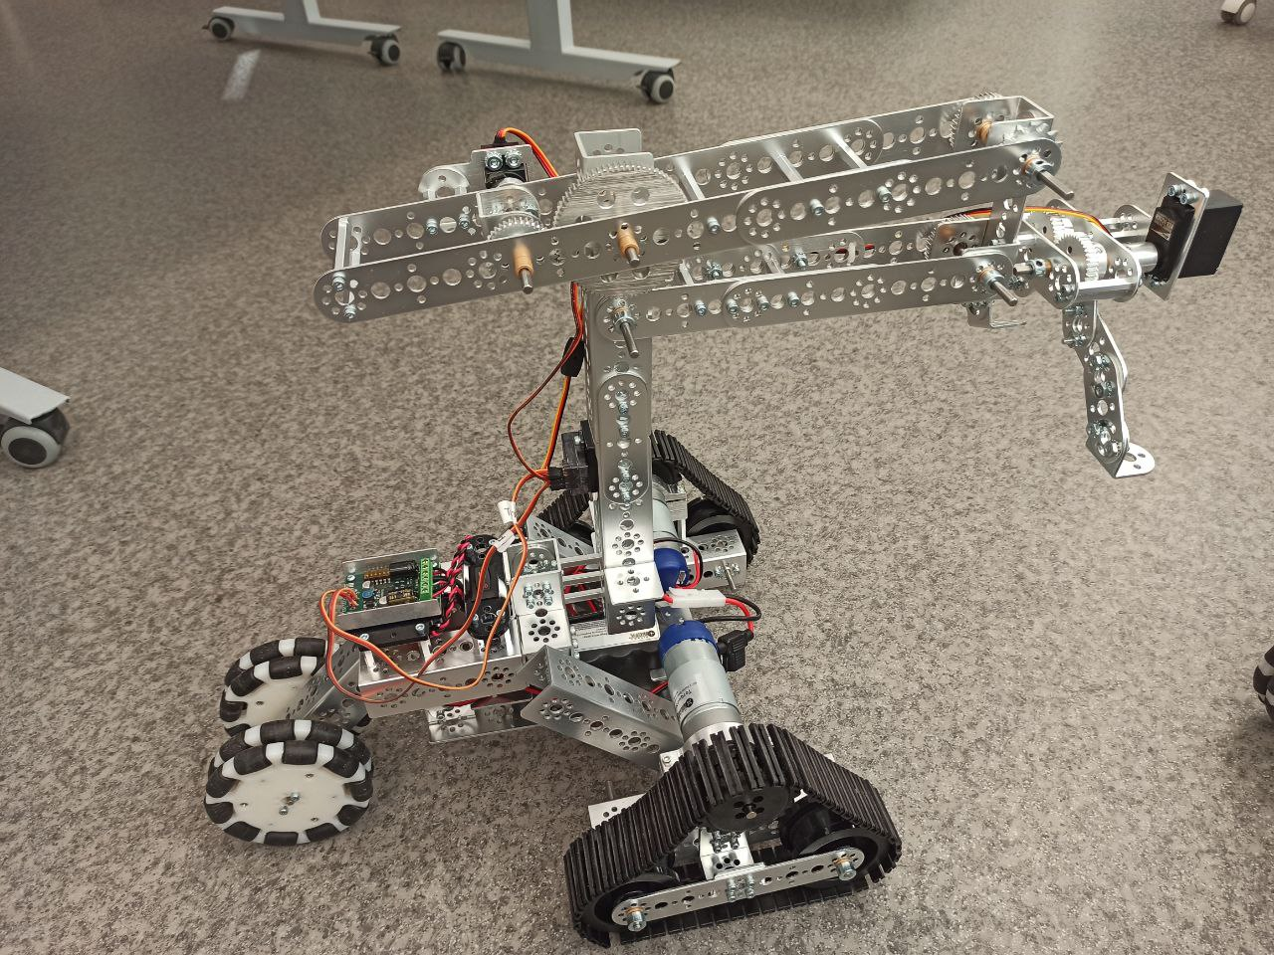
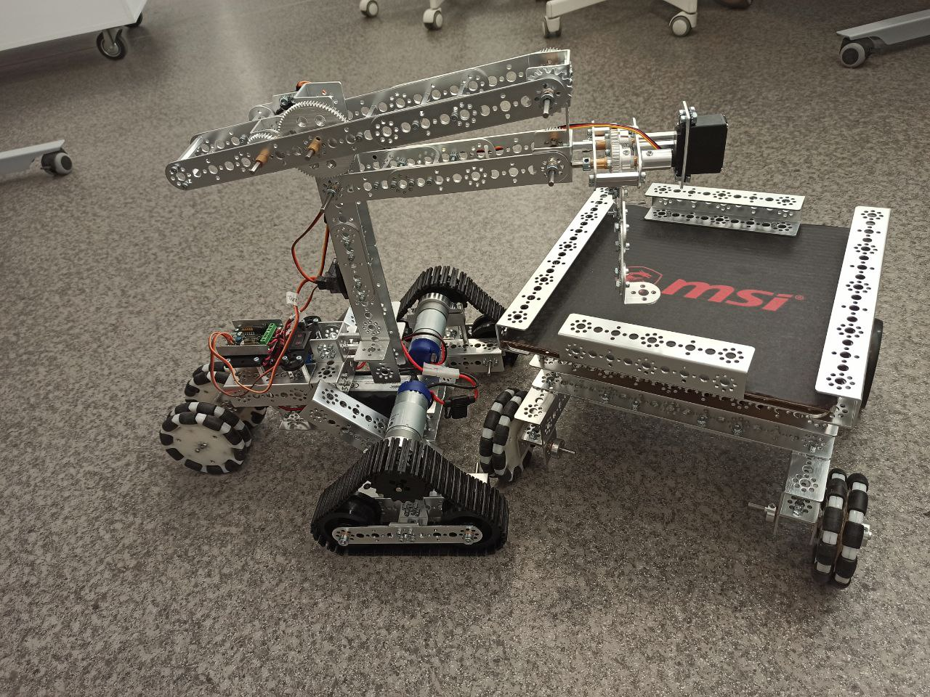
ВЫВОД:
В ходе работы над проектом мы создали действующую модель «погрузочно-разгрузочного комплекса». Произвели отладку работы моторов, сервоприводов и настроили управление роботами через пульт управления

Slide 7
Наши планы на будущее:
- Ориентирование робота в замкнутом пространстве
- Добавить датчики линии, ультразвука, движения, касания
- Механизм уборки снега

Slide 8
СПАСИБО ЗА ВНИМАНИЕ

